Slide 1
TV Lix
Proyecto desarrollo aplicaciones web
Miriam gaviria aguerri

Slide 2
ÍNDICE PRESENTACIÓN
Introducción
Diseño de la aplicación
Fuentes de información externa
Persistencia de los datos
Parte trasera de la aplicación o back end
Parte visual o front end
Manual de uso

Slide 3
OBJETIVO TV LIX
En la actualidad, las series de TV son una forma de ocio, que se pueden ver no sólo en la TV “estándar”.
TVLix gestiona el seguimiento de series de televisión que el usuario quiere ver, que está viendo y las vistas.
Fuente de información de series de TV ya que recoge información de una fuente externa como es la API Episodate.

Slide 4
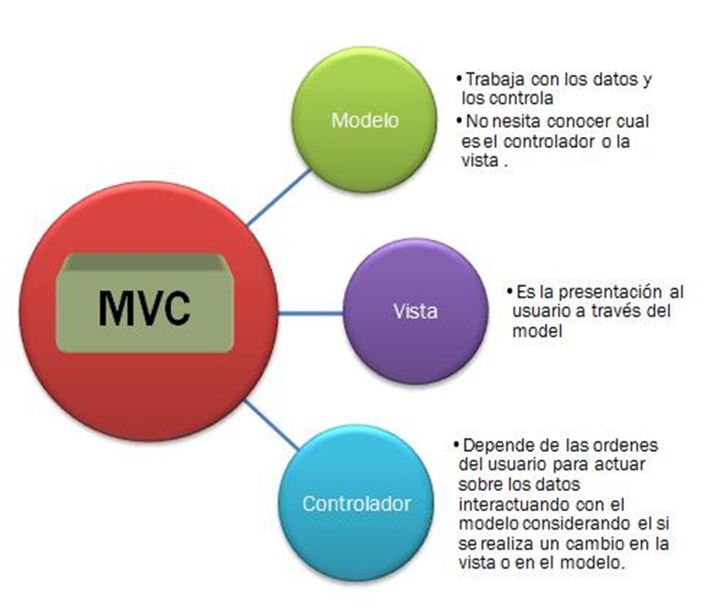
DISEÑO APLICACIÓN
Patrón de diseño MVC, Modelo Vista Controlador (MVC) (3 capas), donde se separan la interfaz de usuario, la lógica de control y los datos en tres componentes distintos.
El desarrollo de la aplicación se puede dividir en cuatro apartados:
Persistencia: he creado una base de datos MySQL
Backend: desarrollado en Java
Frontend: desarrollado en TypeScript
API Rest: API Episodate.
Entorno de desarrollo con el servidor XAMPP: base de datos MySQL, servidor web Apache.
Control de versiones con Git y su herramienta Fork.

Slide 5
API REST
Información de las series de la Api rest Episodate
Endpoints:
Most Popular TV Shows: una lista con las series más populares:
/api/most-popular?page=:page: https://www.episodate.com/api/most-popular?page=1
Search: busca a través de todas las series de la base de datos de la API:
/api/search?q=:search&page=:page: https://www.episodate.com/api/search?q=arrow&page=1
Show details: devuelve información complete sobre una serie determinada:
/api/show-details?q=:show: https://www.episodate.com/api/show-details?q=29560

Slide 6
BASE DE DATOS
Base de datos relacional: formada por 4 un conjunto de tablas.
Para realizar las consultas se utiliza el lenguaje de SQL* (Lenguaje Estructurado de Consultas).
Sistema de gestión MySQL para almacenar toda la información y administrar todos estos datos.
Para trabajar con MySQL, utilicé la herramienta de PHPMyAdmin que provee XAMPP.

Slide 7
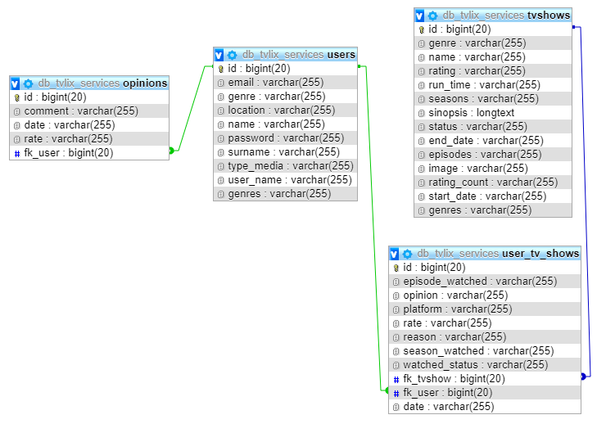
BASE DE DATOS II
En TVLix, la base de datos está formada por cuatro tablas:
User, cuya clave primaria es su id, generada automáticamente
TvShows: cuya clave primaria es la id que viene de la API
UserTvShows: es la table que pone en relación la tabla de User y TvShow, de ahí que tiene dos claves foráneas que son las primarias de las otras dos tablas.
Opinions: que guarda relación con la tabla de User

Slide 8
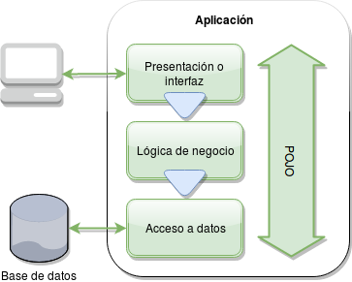
BACKEND - HERRAMIENTAS
Spring boot herramienta por el framework de desarrollo spring, que crea aplicaciones de manera rápida sólo configurando algunas dependencias y los parámetros requeridos en los archivos de configuración.
Herramienta open source Maven que simplifica los procesos de build (compilar y generar ejecutables a partir del código fuente).
Java Hibernate, una herramienta de mapeo objeto-relacional (ORM) que facilita el mapeo de atributos en una base de datos tradicional y permite agilizar la relación entre la aplicación y la base de datos SQL.
Microservicios donde se gestiona la información recibida desde la API y la que se trabaja con la base de datos creada exprofeso. Un microservicio permite separar responsabilidades al constart de varios niveles:
Interactuar con el cliente del servicio (capa interfaz o presentación).
Ejecutar procesamientos y aplicar reglas de negocio (conocimiento de lógica – servicios)
Acceso a datos: almacenan y extraen la información de un repositorio. Algunos las llaman Repository o Data Access Object (DAO)

Slide 9
Title and Content Layout with Chart

Slide 10
Two Content Layout with Table
First bullet point here
Second bullet point here
Third bullet point here
Class | Group 1 | Group 2
Class 1 | 82 | 95
Class 2 | 76 | 88
Class 3 | 84 | 90

Slide 11
Title and Content Layout with SmartArt
Step 1 Title
Task description
Task description
Step 2 Title
Task description
Step 3 Title
Task description
Task description
Task description

Slide 12
Add a Slide Title - 1

Slide 13
Add a Slide Title - 2

Slide 14
Add a Slide Title - 3

Slide 16
Add a Slide Title - 4

Slide 17
Add a Slide Title - 5

